Slide 1
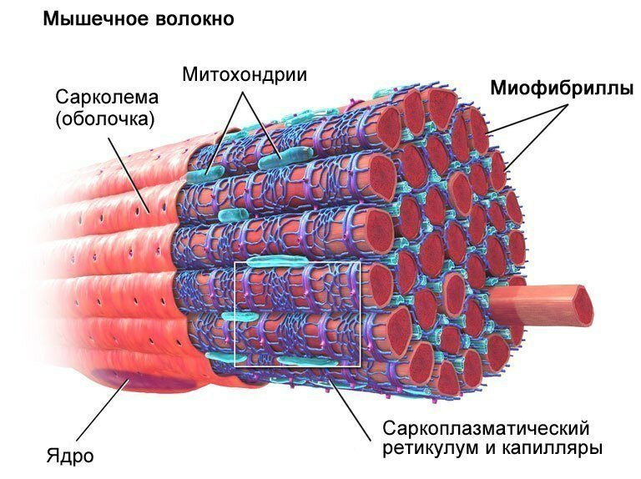
Биохимия миокарда и скелетных мышц
Федеральное государственное бюджетное образовательное учреждение высшего образования
"Красноярский государственный медицинский университет
имени профессора В.Ф. Войно-Ясенецкого"
Министерства здравоохранения Российской Федерации
Кафедра биологической химии с курсом медицинской, фармацевтической и токсикологической химии
Работу выполнила: Студентка 301 группы 3 курса специальности «Медицинская кибернетика» Барышникова Валентина

Slide 2
Функции мышечной ткани
1. Передвижение тела и частей тела в пространстве
2. Поддержание позы
3. Обеспечение работы сердечно-сосудистой, дыхательной, моче-половой, желудочно-кишечной систем
4. Выработка тепла
5. Механическая защита внутренних органов
6. Депо аминокислот
7. Депо воды и солей

Slide 3
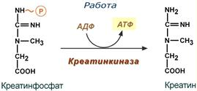
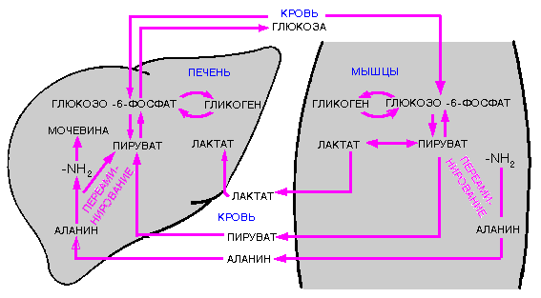
Энергетический обмен
Креатинфосфат
Цикл Кори
Окислительное фосфорилирование
Образование инозинмонофосфата (ИМФ)
2АДФ → АТФ + АМФ, катализируемая миокиназой (аденилаткиназой )

Slide 4
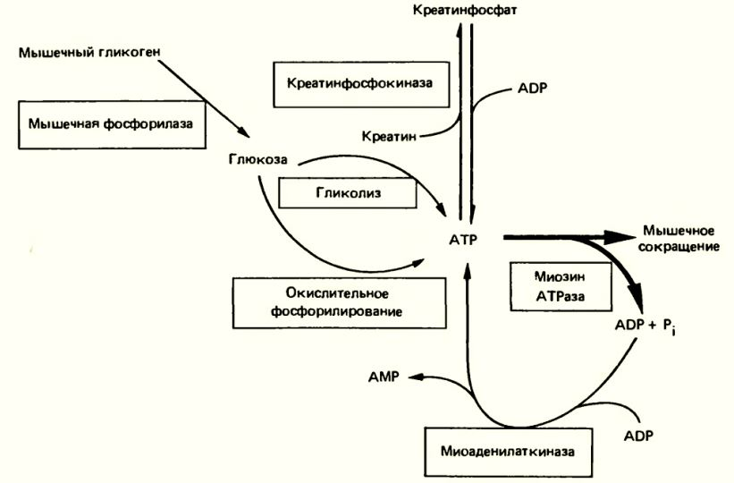

Slide 5
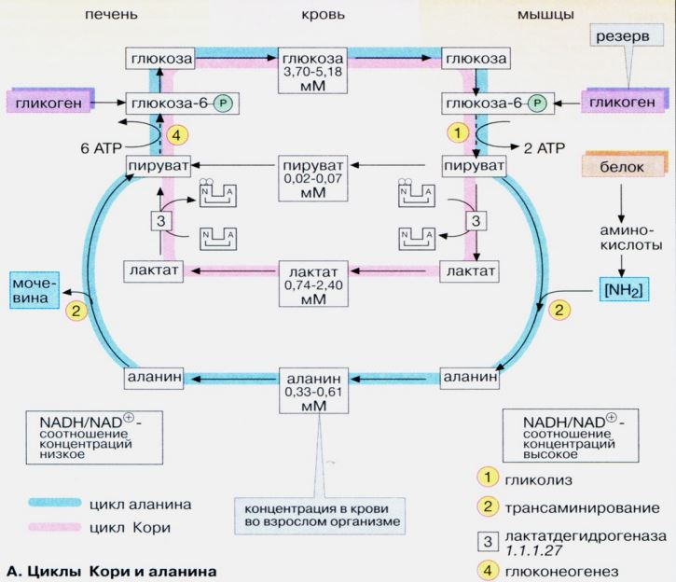
Углеводный обмен
Гликолиз
Глюконеогенез
Гликогенолиз
Гликоген
ГАГ
Глюкоза
Фруктоза

Slide 6
Липидный обмен
Жирные кислоты, кетоновые тела в аэробных условиях окисляются в мышцах для получения энергии.
Фосфолипиды
Холестерин
Белковом обмен
Мышцы богаты белком
Высокий обмен белков и аминокислот

Slide 7
Азотистый обмен
Креатинфосфат и креатин до 60%
Креатинин
Аланин
Аммиак
Минералы
Соли K+, Na+, Ca2+, Mg2+

Slide 8
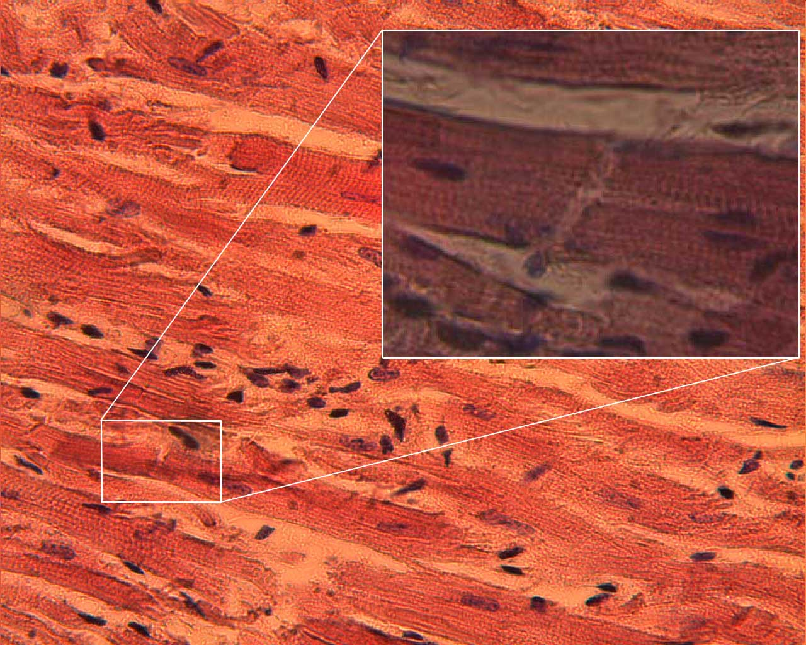
Биохимия миокарда
Большая чувствительность к гипоксии
Высокая скорость ЦТК, бета-окисления ЖК
Очень низкая скорость анаэробного гликолиза
Потребление – ЖК, кетоновые тела, глюкоза
АлАТ, АсАТ
ЛДГ
КФК

Slide 9
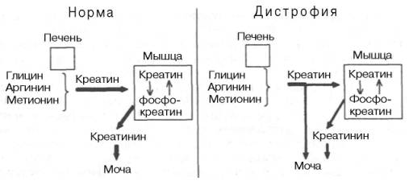
Дистрофия

Slide 10
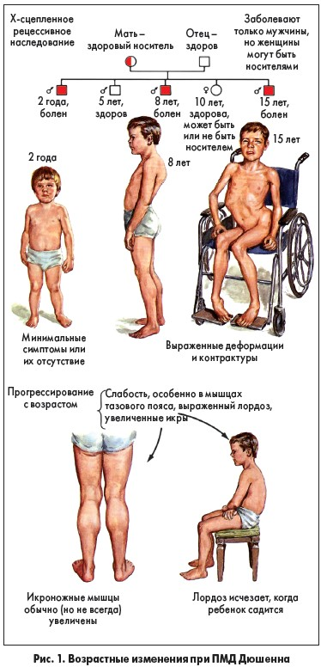
Мышечная дистрофия Дюшена

Slide 11
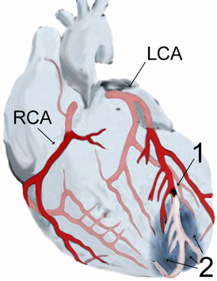
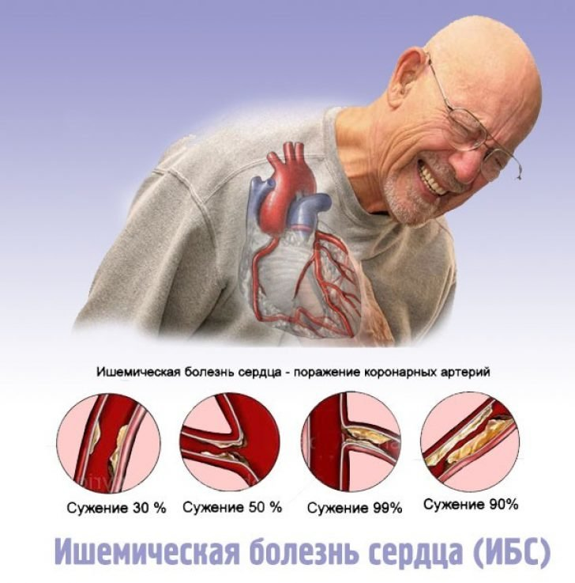
ИБС
сниженное окислительное фосфорилирование и повышенный анаэробный обмен
Повышенная активность КК в крови

Slide 12
Маркеры поражения скелетных мышц и миокарда
Повышение АсАТа при инфаркте миокарда
Креатинкиназа – Повышение КФК-ММ при патологии скелетных мышц, КФК-МВ при инфаркте миокарда
ЛактатДГ – Повышение при инфаркте миокарда
Альдолаза – повышенная активность при дистрофических процессах в мышечной ткани, при инфаркте миокарда
Тропонин Т – инфаркт миокарда
С-реактивный белок

